Slide 1
修平科技大學
期末茶會
慈青悲智行 聯誼啟慧根

Slide 2
活動流程
17:00~17:10報到
17:10~17:45 藥石
17:45~18:00 慈青會歌
18:00~18:05 美好回憶(回顧相簿)
18:05~18:25 知心相契
18:25~18:40 人間菩提
18:40~18:45相約在寒假營隊(營隊宣傳)
18:45~18:50愛與叮嚀
18:50~18:55 (大合照)
18:55 ~賦歸

Slide 3
慈濟大專青年聯誼會會歌
慈青會歌

Slide 4
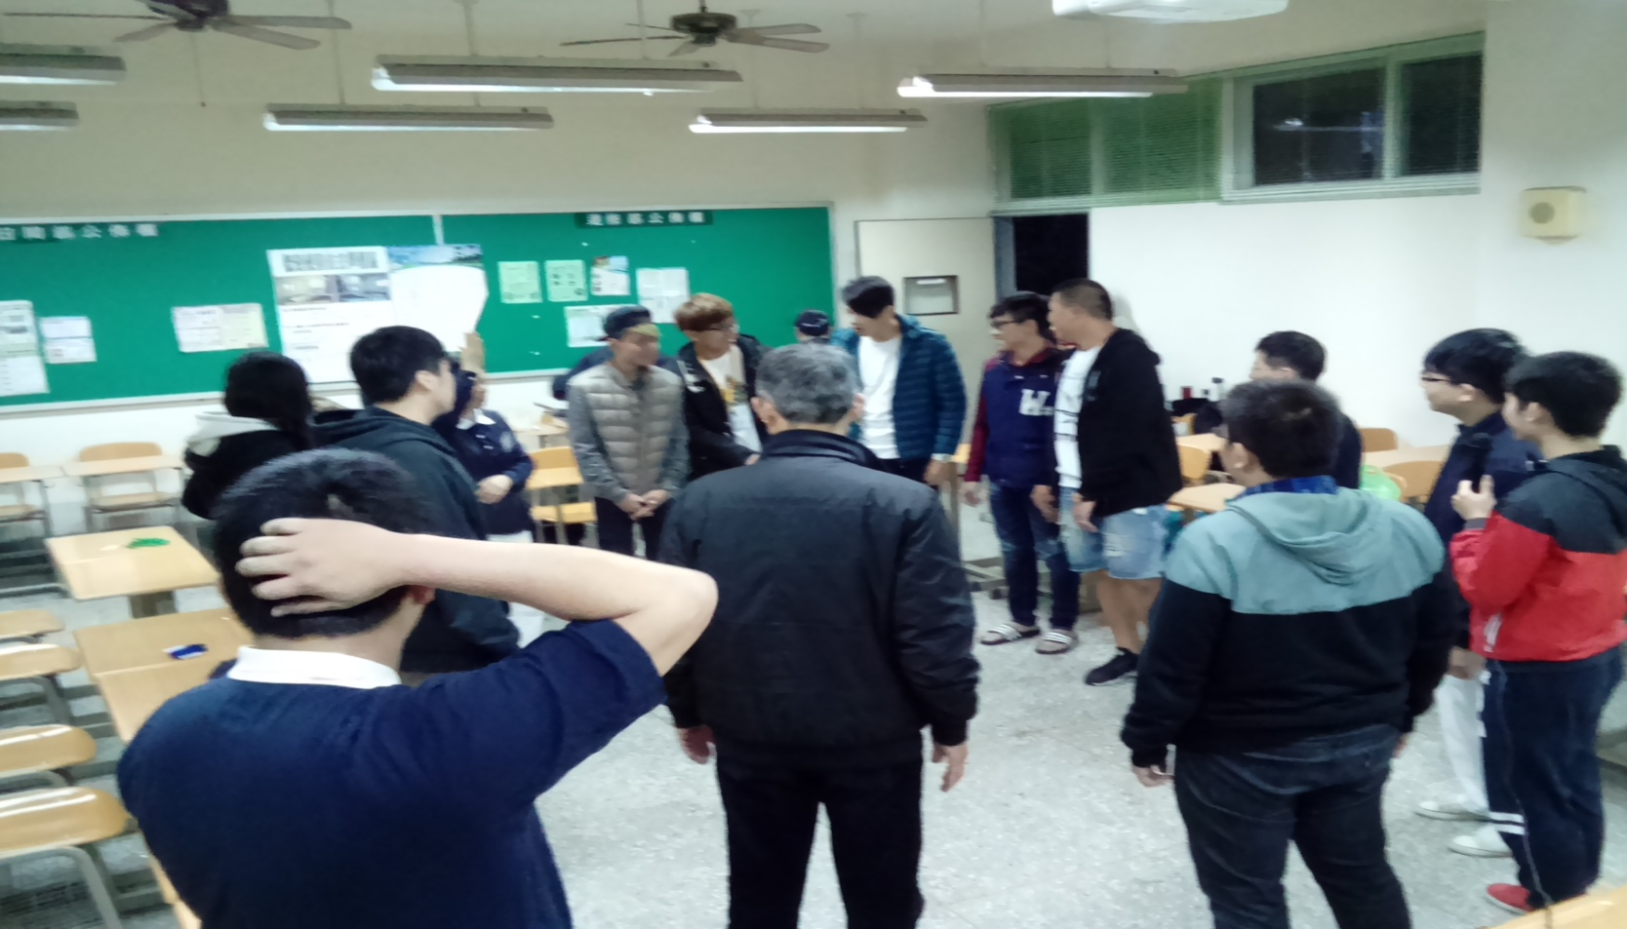
學期活動點滴回顧

Slide 5
慈濟青年志工體驗營

Slide 6
知心相契(心得分享)
大里環保站資源分類活動。
手語歌選

Slide 7
人間菩提

Slide 8
慈濟營隊

Slide 9
愛的叮嚀

Slide 10
感恩大家的付出
因為有你，這世界更美好
THE END
修平慈青社全體 感恩合十

